Slide 1

ASIGN ATURA FOTOPERIODISMO
P R E S E N TA C I O N E S
DRA. YANET ACOS TA
CRE ATIVE COMMONS B Y-SA 4.0
( SA LVO DE LAS OBRAS CU YA AUTORÍA Y ORIGEN SE EXPLICI TA EN LA PRESEN TACIÓN)
http://hdl.handle.net/10115/20029

Slide 2
Tema 1. Fotoperiodismo y pioner@s
@yanetacosta

Slide 3
Imagen fotoperiodística: Aquella que representa la realidad noticiable -captada o no por profesionales empleados en un periódico-. Siempre debe construirse a partir de hechos y fuentes comprobables una a una, tal como ocurre con el texto periodístico.
•
•
Fotoperiodismo: Ejercicio del periodismo a través de la fotografía.
•
Periodismo gráfico: Comprende al conjunto de profesionales responsables de la imagen informativa: fotógrafos, editores, ilustradores.

Slide 4
G É N E R O S D E L F O T O P E R I O D I S M O
Fotos de noticias (Spot News). Fotografías que reflejan por sí solas un hecho. Para tomar estas fotos es necesario asegurar la variedad visual: plano general, plano medio, plano detalle o primer plano.
Retrato periodístico. Narra la historia de una persona, capta su personalidad. A nivel técnico, la luz es la clave.
Fotos de reportajes. Son fotos narrativas. Más allá de contar lo que acaba de suceder, hay que conseguir ofrecer el trasfondo de una historia. Las fotos tienen una temática y dan apoyo a un tema central. Tienen un gancho de actualidad.
Foto-ilustración. Fotos para ilustrar reportajes basados en temas o ideas abstractas. La ilustración fotográfica comunica conceptos, sensaciones.

Slide 5
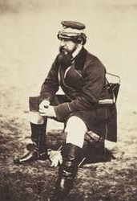
R O G E R
F E N T O N
Nace en Inglaterra y estudia Derecho en Londres. En París estudia Pintura y empieza a tomar fotos en Londres a partir de 1851.
En 1853 empieza a trabajar para el British Museum.
En 1855 es enviado por la Corona británica a fotografiar la Guerra de Crimea.
Fue fotógrafo de la reina Victoria. Su último proyecto fue la toma de más de 40 naturalezas muertas.
En 1862 vendió su equipo fotográfico y ejerció como abogado hasta su muerte en 1869.
•

Slide 6
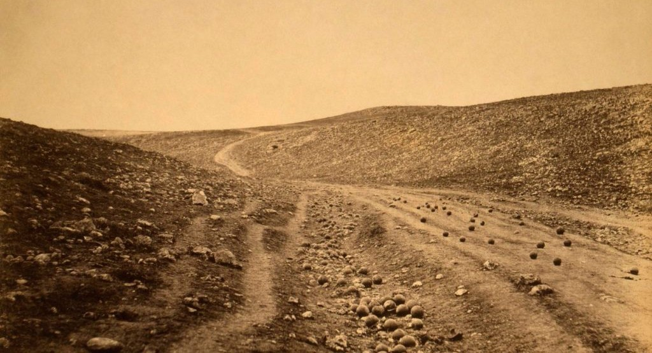
“EL VALLE DE LA SOMBRA DE LA MUER TE” (1856)
R O G E R F E N T O N

Slide 7
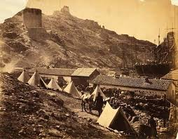
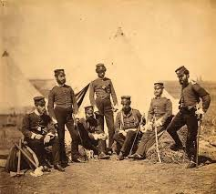
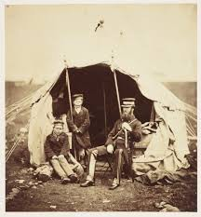
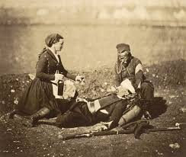
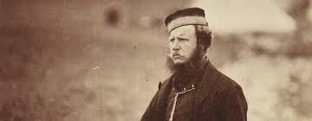

Slide 8
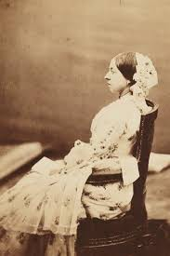
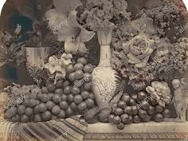
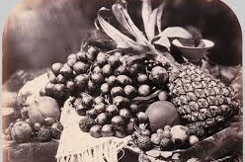

Slide 9
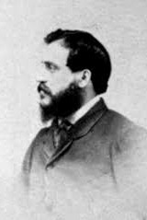
F E L I C E B E AT O ( 1 8 3 2 - 1 9 0 9 )
Fotógrafo británico de origen italiano que nació en 1833 o 1834 en la isla de Corfú (que pese a su antigua dominación veneciana en ese momento formaba parte del protectorado británico de las islas Jónicas).
Comenzó su carrera fotográfica en 1851, comprando su primera y única cámara de fotos en París.
En 1854 funda Robertson & Beato junto al también fotógrafo James Robertson, que funcionará hasta 1867.
Fotografía la rebelión de los cipayos en la India y sus consecuencias (1857) y la Segunda Guerra del Opio, entre 1856 y 1860.
Vivió en Japón entre 1863 y 1884, donde desarrolló una importante labor como fotógrafo comercial y maestro de la primera generación de fotógrafos japoneses.
El 1896, después de vender casi todo cuanto tenía, se fue a Birmania y abrió otro estudio fotográfico, pero del que poco se sabe.

Slide 10
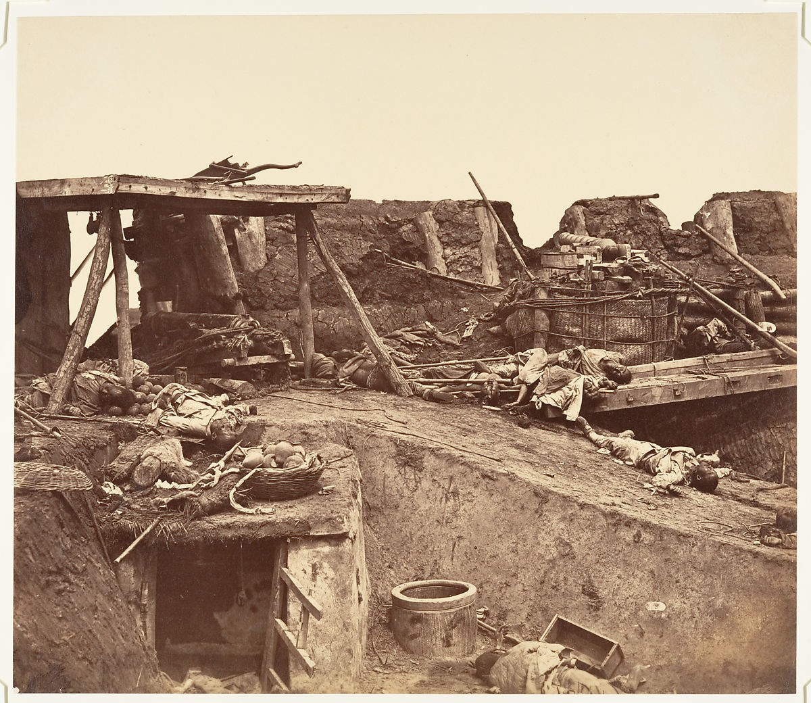
FOTO: Después de la captura de los fuertes Taku. Felice Beato. 1860

Slide 11
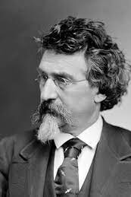
M AT H E W B . B R A D Y ( 1 8 2 2 - 1 8 9 6 )
Hijo de inmigrantes irlandeses, aprendió la técnica del daguerrotipo y en 1849 abrió un estudio fotográfico en Nueva York.
Seis años más tarde, colaboraba con el New York Herald en la elaboración de anuncios.
Llevó su estudio hasta los campos de batalla durante la Guerra de Secesión. Logró coordinar un respetable equipo de fotógrafos que trabajaban para él, en el que estaban, entre otros, George N. Barnard, William Pywell, Timothy O ́ Sullivan y los hermanos James y Alexander Gardner, hasta un total de 17 fotógrafos.
Su exposición “Los Muertos de Antietam” (1862), donde aparecían cadáveres de forma explícita, causó una honda impresión, dado que jamás se había visto algo semejante en América.
Brady invirtió 100.000 dólares en obtener 10.000 imágenes de la guerra, y esperaba que el Gobierno le pagase por la colección original al finalizar el conflicto. No obtuvo un centavo, y se vio en bancarrota.

Slide 12
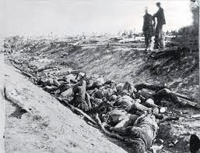

Slide 13
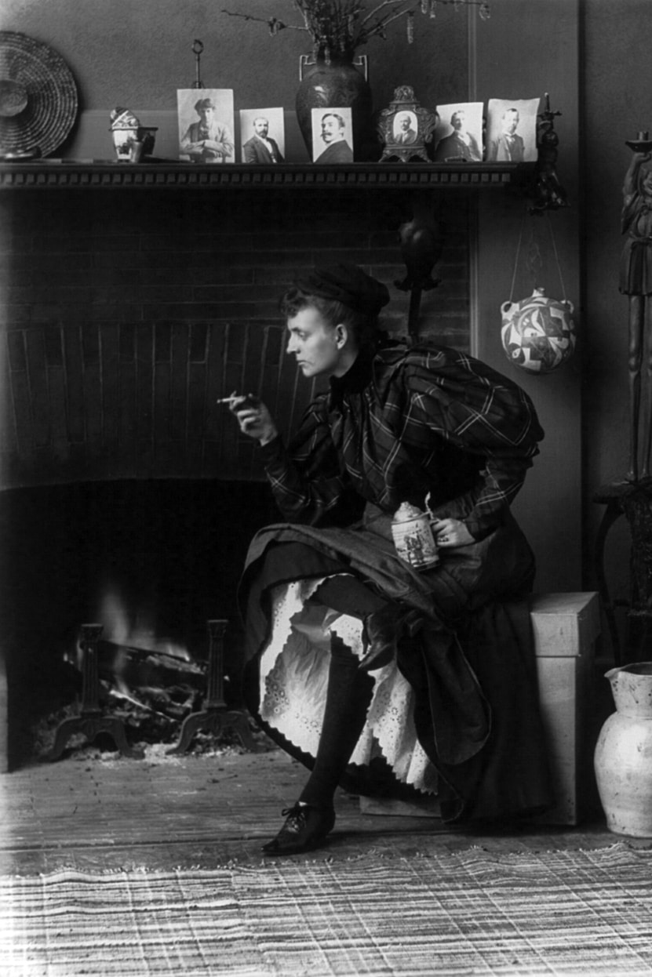
F R A N C E S B E N J A M I N
J O H N S T O N
George Eastman (fundador de Kodak) le llevó a transformarse en la primera mujer fotoperiodista de la Historia en 1892.
Tres años después abre su estudio de fotografía en Washington D.C.
Entre sus trabajos fotoperiodísticos destaca su serie fotográfica sobre el Instituto Hampton de Virginia, histórico centro creado en 1868 para la formación de personas blancas y negras.
Su obra icónica “Self portrait. New woman”, símbolo de una nueva generación de mujeres que buscaban su reconocimiento profesional y artístico.
Publicó "Qué puede hacer una mujer con una cámara" en 1897 en el "Ladies Home Journal”.

Slide 14
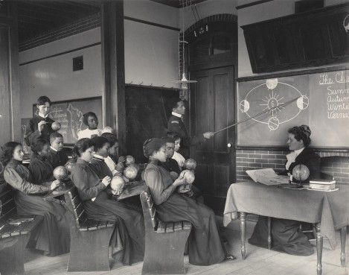
FOTO: Geography Studying the Seasons. Hampton Institute.Frances Benjamin Johnston (Virginia, 1899-1900)

Slide 15
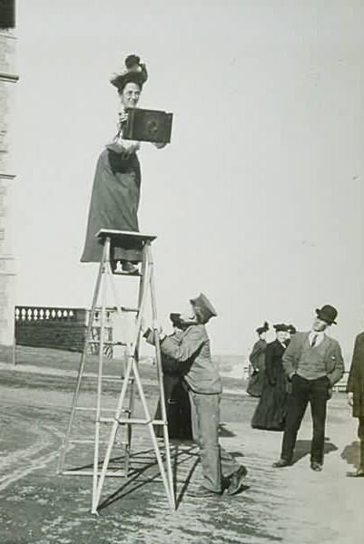
J E S S I E TA R B O X
B E A L S ( 1 8 7 0 - 1 9 4 2 )
Jessie Tarbox Beals era profesora y consiguió su primera cámara por un sorteo. Ganaba unos dólares extra vendiendo retratos que hacía a sus alumnos. Después de unos años dejó su carrera docente para dedicarse al fotoperiodismo.
Inventó los reportajes con secuencias de imágenes y fue contratada en 1902 por The Buffalo Inquirer y The Courier, ambos situados en Búfalo, Nueva York.
En 1904, en la Exposición Mundial en St. Louis, Missouri consiguió convertirse en la fotógrafa oficial de la Feria para el New York Herald, Tribune y Leslie's Weekly, tres periódicos de Buffalo y todos los periódicos locales de St. Louis, así como el propio departamento de publicidad de la Feria.
Durante este trabajo invirtió por primera vez el enfoque tradicional de los fotógrafos de periódicos, que tomaban fotos a los que luego se les asignaba un escritor. Ella desarrolló varias ideas de historias en la Feria, como similitudes en el papel de la maternidad en diferentes culturas, para las cuales los periódicos luego escribieron historias. También anticipó el uso de series de fotos o historias con imágenes con las que las revistas y periódicos estadounidenses de la década de 1930 reemplazarían las imágenes individuales.
En 1905, los Beals se mudaron a Nueva York, donde abrieron un estudio de fotografía. En 1917, después de divorciarse de su esposo, abrió Village Art Gallery en Greenwich Village y comenzó a fotografiar en las calles, con un enfoque particular en la clase baja de la ciudad, centrándose en especial en los niños.
En 1928 se mudó brevemente a California para fotografiar en Hollywood, pero finalmente regresó a Greenwich Village, donde vivió hasta su muerte.

Slide 16
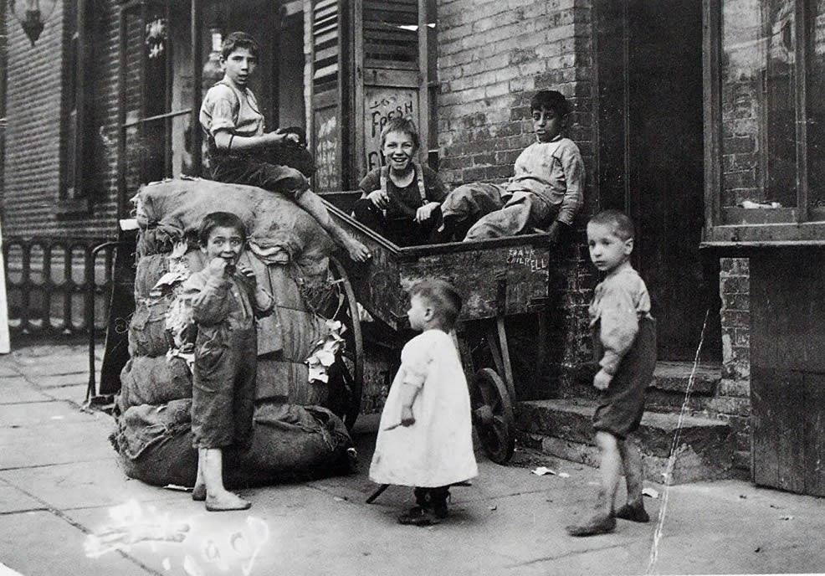

Slide 17
ASIGN ATURA FOTOPERIODISMO
P R E S E N TA C I O N E S
DRA. YANET ACOS TA
CRE ATIVE COMMONS B Y-SA 4.0
( SA LVO DE LAS OBRAS CU YA AUTORÍA Y ORIGEN SE EXPLICI TA EN LA PRESEN TACIÓN)

Slide 18
Tema 2. Imágenes icónicas y mirada crítica
@yanetacosta

Slide 19
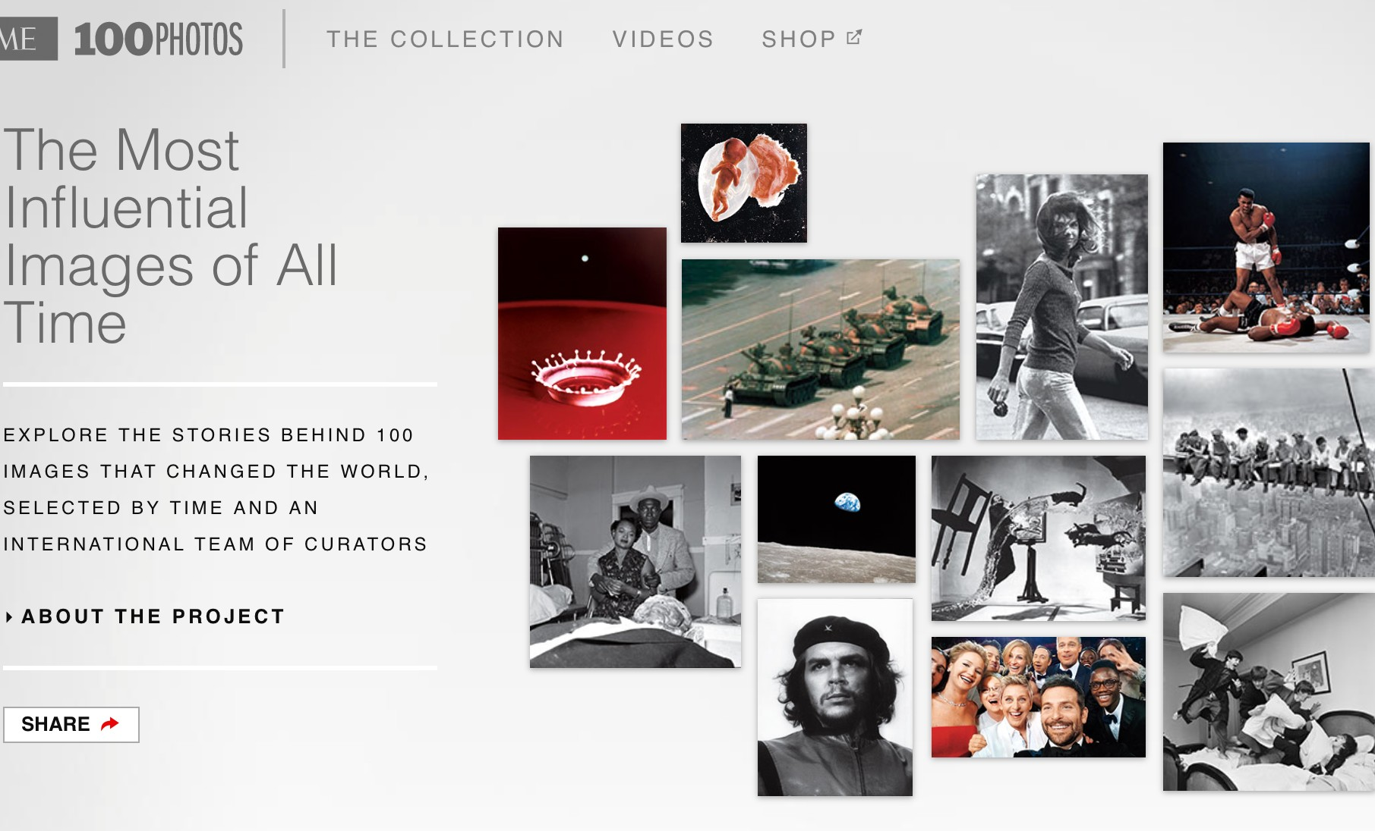
Las imágenes más influyentes
https://web.archive.org/web/20170317051843/http://100photos.time.com/

Slide 20
Mirada crítica.
Análisis de la imagen

Slide 21
•
Contextualización: Mirar las imágenes con los ojos de la época en la que se hicieron y se publicaron.
•
Profundidad en el análisis: ¿Qué nos quiere transmitir? ¿Qué cuenta por encima de lo que estamos viendo (imagen denotativa-connotativa)? ¿Por qué? (Contextualización… propaganda)
•
En el caso del fotorreportaje: ¿Cómo nos lo cuenta? A través de un personaje, de una temática, qué imágenes se eligen y por qué.
•
Ten en cuenta que algunas cuestiones técnicas como la elección de blanco y negro y color (desde el momento en el que coexisten) o del tipo de plano son relevantes para la interpretación de la imagen, pues son elegidos con un motivo concreto. Te recordamos los principales planos y sus significados habituales:
Plano general: Sitúa la escena. Elevarse por encima de todo para tener una perspectiva general de lo que ocurre. Gran angular.
Plano medio: Explica la historia. Tomar la foto lo más cerca posible. Incluir acción añade dramatismo. Gran angular de 24 mm o 28 mm, también vale el 50 mm.
Plano detalle o primer plano: Aisla y enfatiza un elemento simbólico. Rostro, manos. Objetivo 200mm.

Slide 22
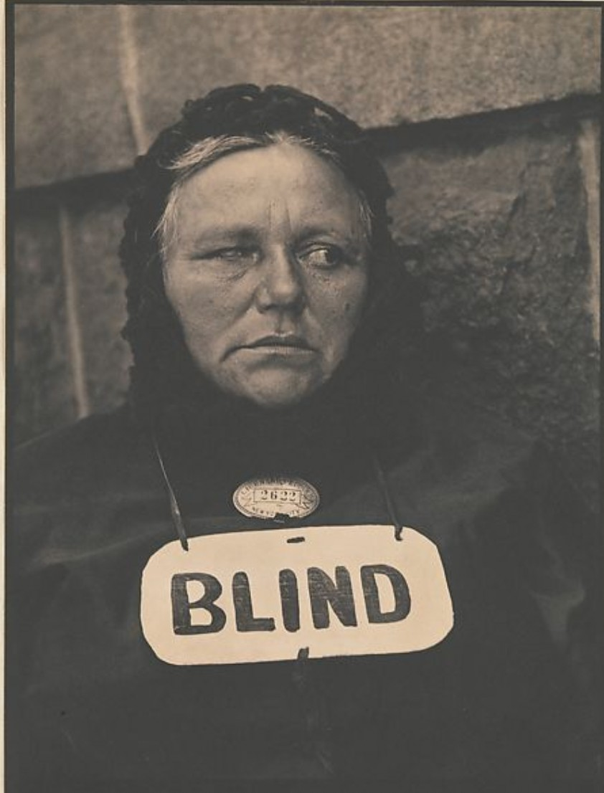
Ciega. Paul Strand. 1916
Publicada en 1917 en la revista Camera Work, editada por Alfred Stieglitz.
Emblema del street photography y la espontaneidad.
Marca el comienzo de la nueva fotografía estadounidense, que integraba el humanismo del documento social.

Slide 23
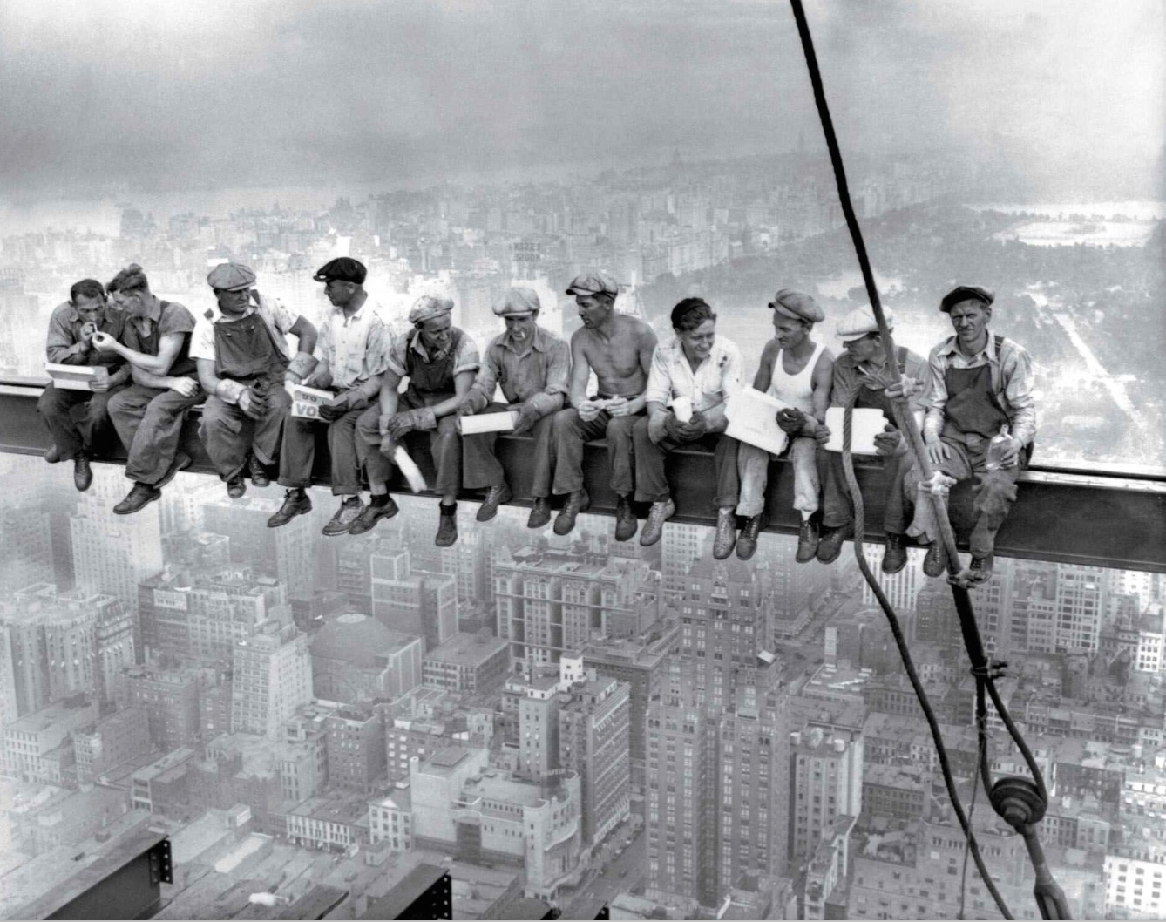
LUNCH ATOP A SKYSCRAPER (FOTÓGRAFO DESCONOCIDO) 1932

Slide 24
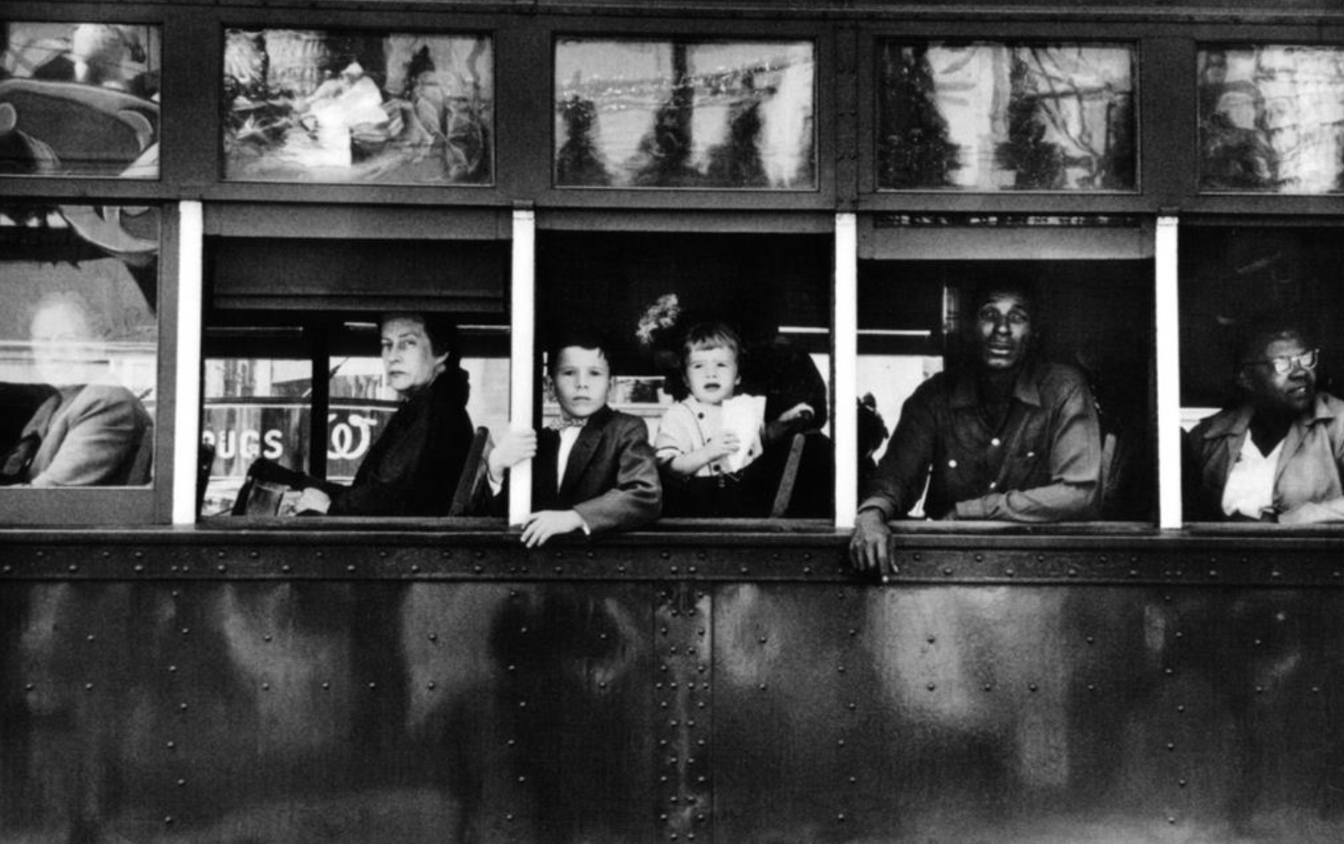
T R O L E Y. R O B E R T F R A N K . 1 9 5 0

Slide 25
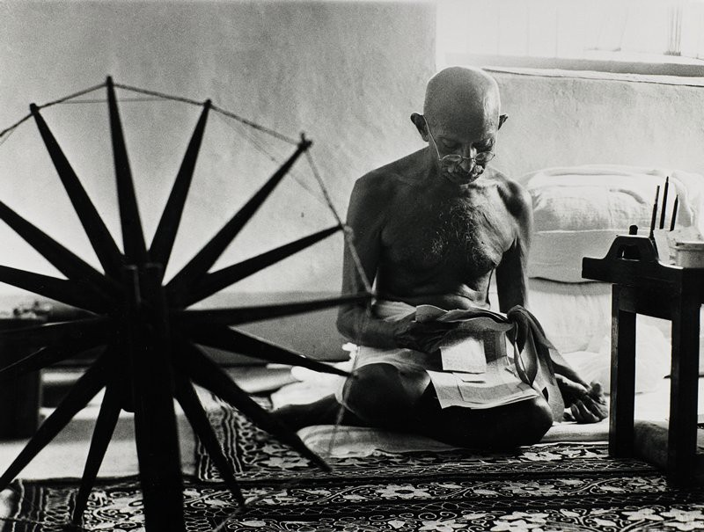
Mahatma Gandhi, 1946. Margaret Bourke-White

Slide 26
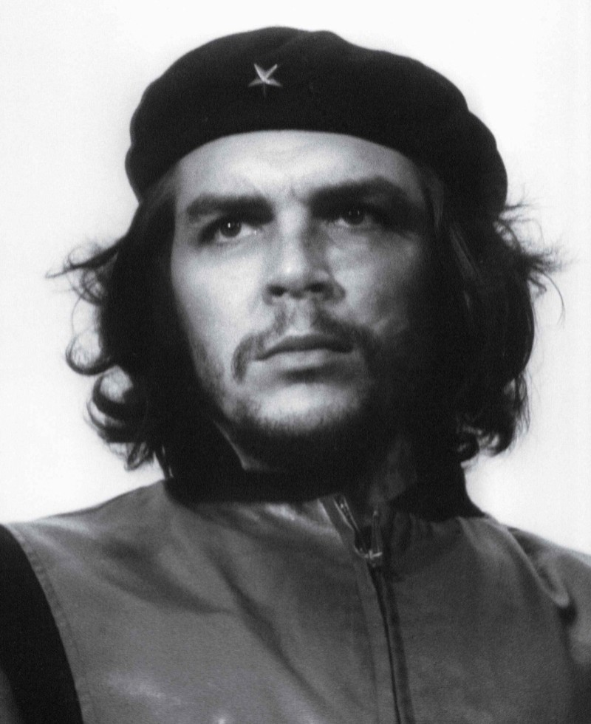
Guerrillero heróico. Alberto Korda. 1960

Slide 27
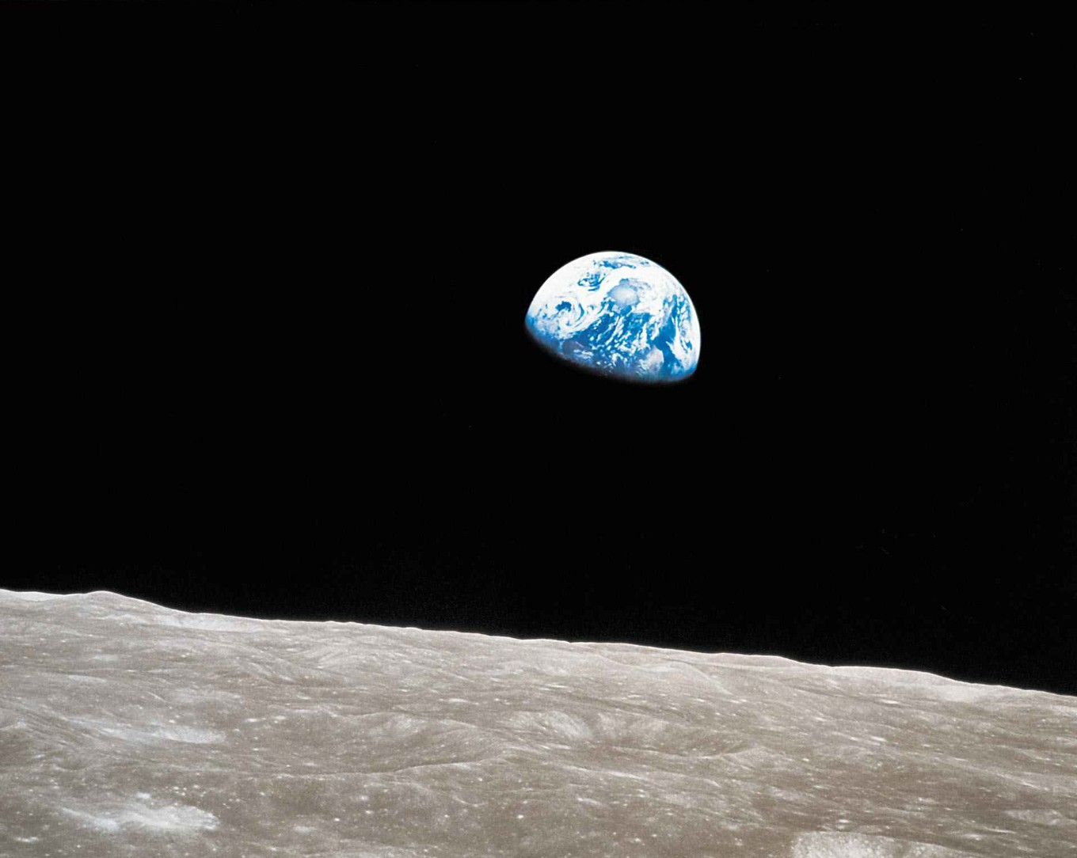
Earthrise. William Anders, NASA.1968

Slide 28
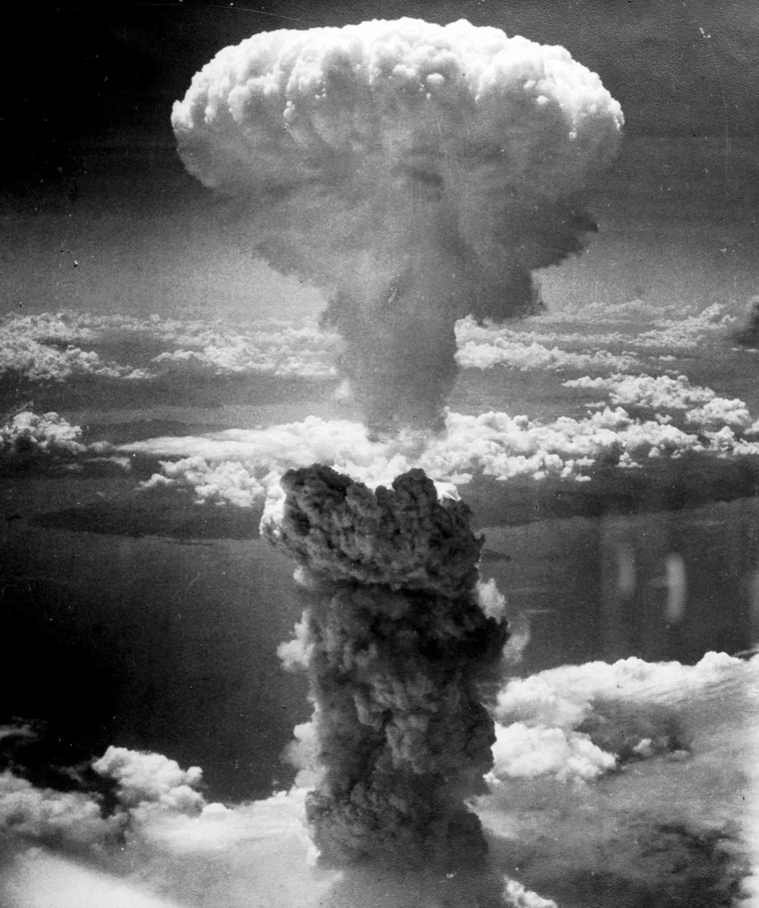
Mushroom Cloud Over Nagasaki. Lieutenant Charles Levy. 1945

Slide 29
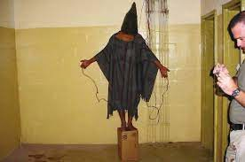
The Hooded Man. Sergeant Ivan Frederick (Abu Ghraib). 2003

Slide 30
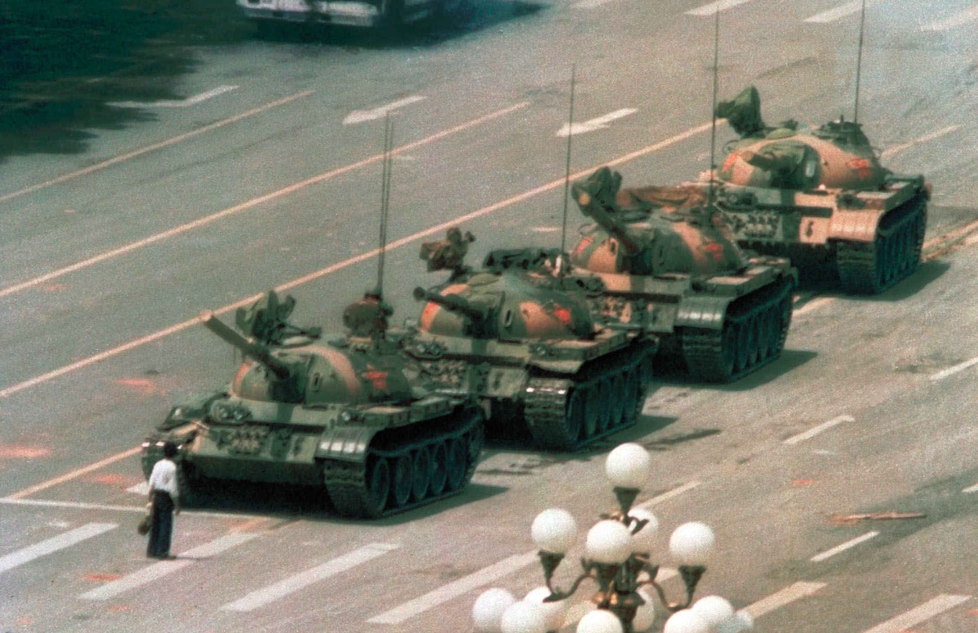
Tank Man. Jeff Widener (AP). 1989

Slide 31
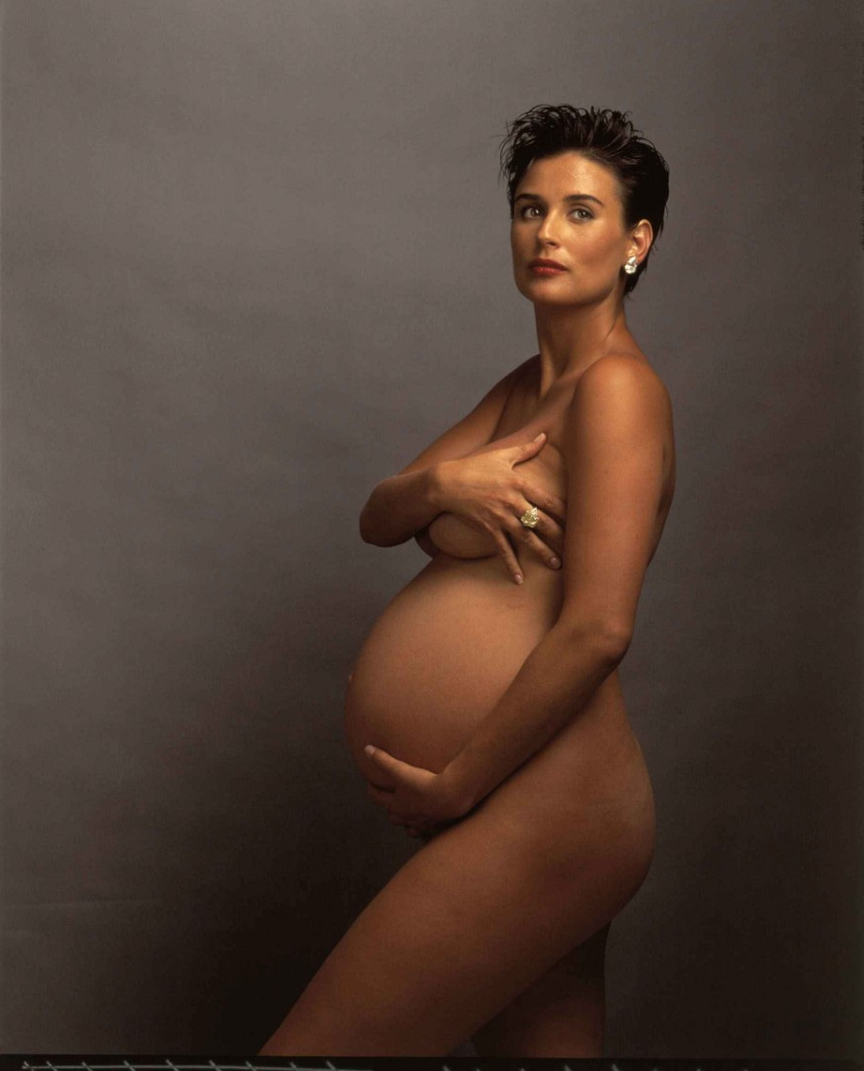
Demi Moore. Annie Leibovitz. 1991

Slide 32
ASIGN ATURA FOTOPERIODISMO
P R E S E N TA C I O N E S
DRA. YANET ACOS TA
CRE ATIVE COMMONS B Y-SA 4.0
( SA LVO DE LAS OBRAS CU YA AUTORÍA Y ORIGEN SE EXPLICI TA EN LA PRESEN TACIÓN)

Slide 33
T3 Fotoperiodismo de guerra y crítica social
Dra. Yanet Acosta

Slide 34
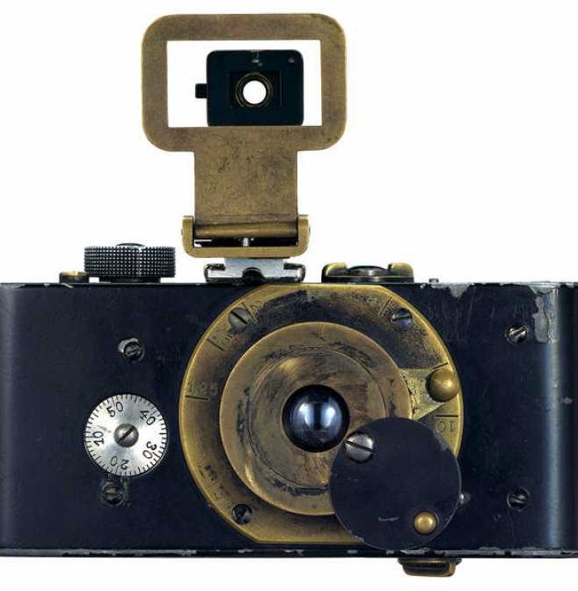
Vinculación fotoperiodismo, guerra y crítica social
Pioneros. Roger Fenton, Felice Beato
Primera Edad Dorada del Fotoperiodismo. Robert Capa. GC española y II G Mundial. El instante decisivo y la Leica.
Segunda revolución del fotoperiodismo. Larry Burrows, Don McCullin, Gilles Caron, Catherine Leroy, Philip Jones Griﬃths. Guerra de Vietnam.
Tercera revolución. Años 90s. Guerra del Golfo y cambio a la foto digital. Pool informativo.
Cuarta revolución. Guerra de Afganistán. 2010. Fotoperiodista empotrado con el ejército estadounidense Damon Winter es premiado por su serie realizada con una app para su IPhone 4 llamada Hipstamatic.

Slide 35
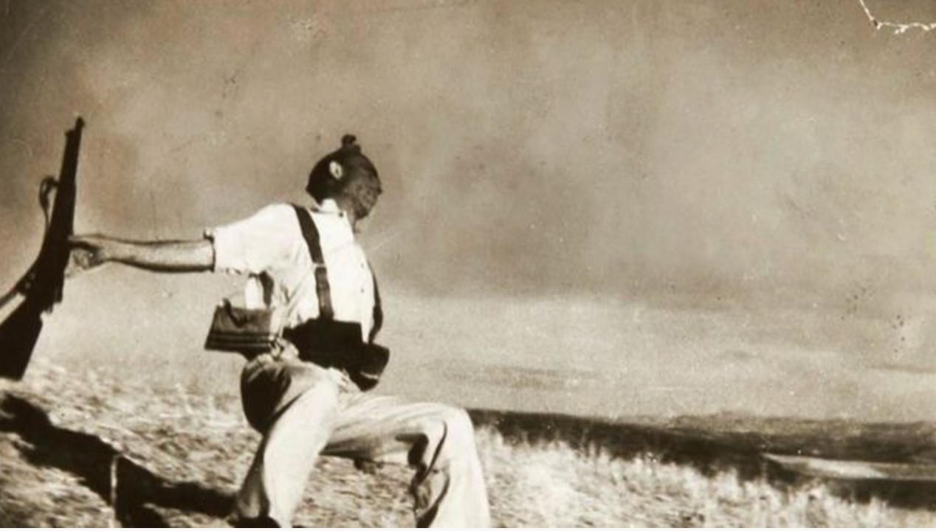
5 de septiembre de 1936. ”Muerte del miliciano". Robert Capa. El miliciano es Federico Borrel García, un anarquista de 24 años en el frente de Córdoba. La foto de Capa fue tomada el 5 de septiembre de 1936 y se publicó originalmente en Vu, el 23 de septiembre de 1936. En Life fue publicada el 12 de julio de 1937.
El propio fotógrafo cuenta en una entrevista radiofónica realizada años más tarde durante la presentación de su libro Ligeramente desenfocado, que fue una foto fortuita que realizó alzando la cámara desde la trinchera en la que se encontraba y que no la vio hasta que fue publicada, puesto que remitió sus carretes al editor.
Pese a ser una toma fortuita, tiene un gran valor simbólico pues inmortaliza el instante de la muerte de un combatiente, algo insólito hasta el momento y que además refuerza la filosofía de Capa: "La foto no es lo suficientemente buena si no estás lo suficientemente cerca". Esta foto cambia la manera de entender el fotoperiodismo de guerra y será el preludio de la primera revolución fotoperiodística que se da durante la II Guerra Mundial.

Slide 36
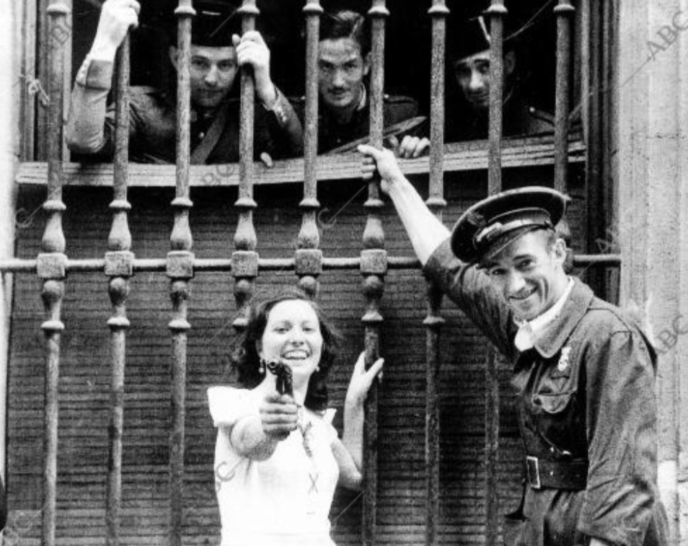
•
Una joven encañona al fotógrafo días después de reprimirse la sublevación militar en Madrid (20/07/1936) EFE

Slide 37
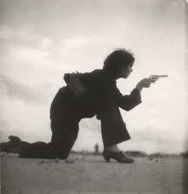
MILICIANA. GERDA TARO.

Slide 38
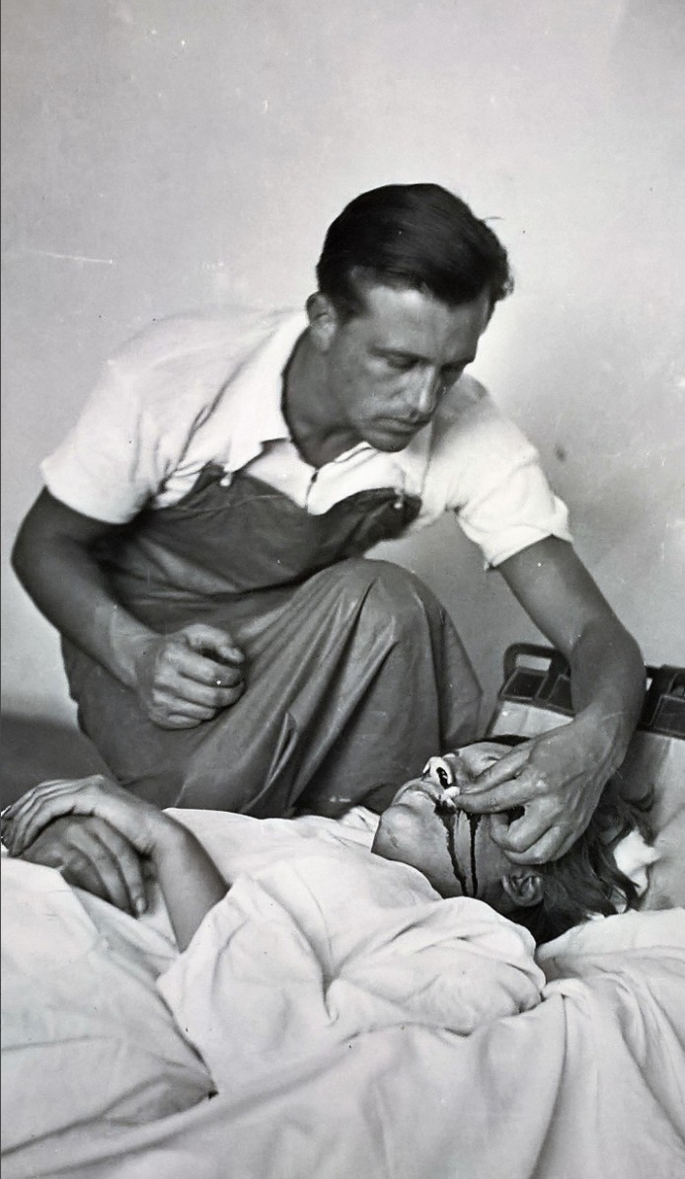
MUERTE DE GERDA TARO

Slide 39
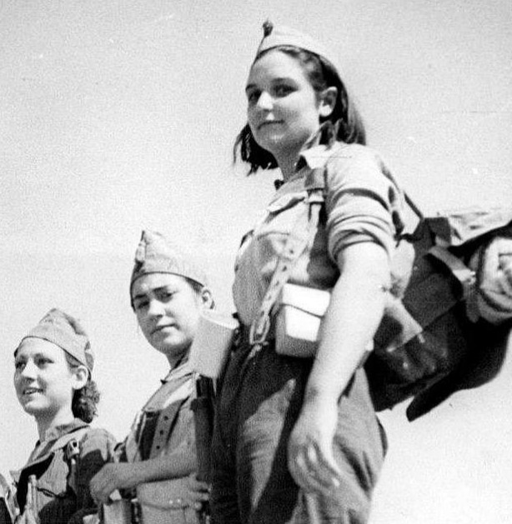
Batallon de Acero 1936 Alfonso

Slide 40
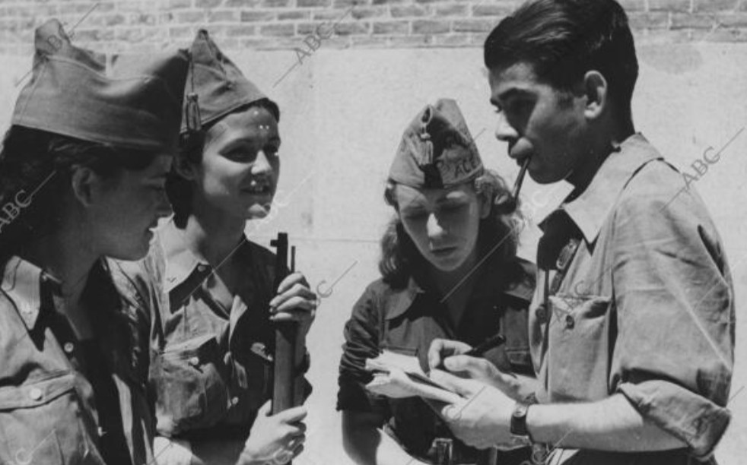
Casariego 1936 ABC

Slide 41
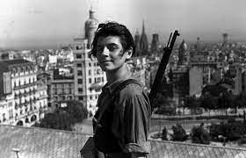
La periodista Marina Ginestá en 1936 por Juan Guzmán, nacido Hans Gutmann y también conocido como «Juanito»
Foto perdida en los archivos de la Agencia Efe hasta 2002 y recuperada por su protagonista en 2006.

Slide 42
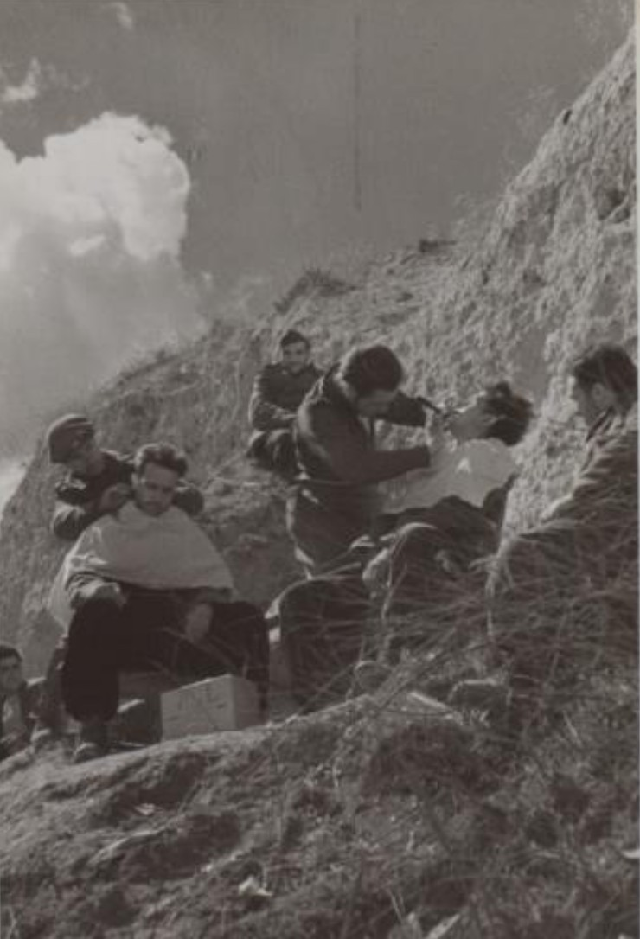
José F. Aguayo 1936
Ficha en la BNE ( https://datos.bne.es/ persona/XX950960.html )

Slide 43
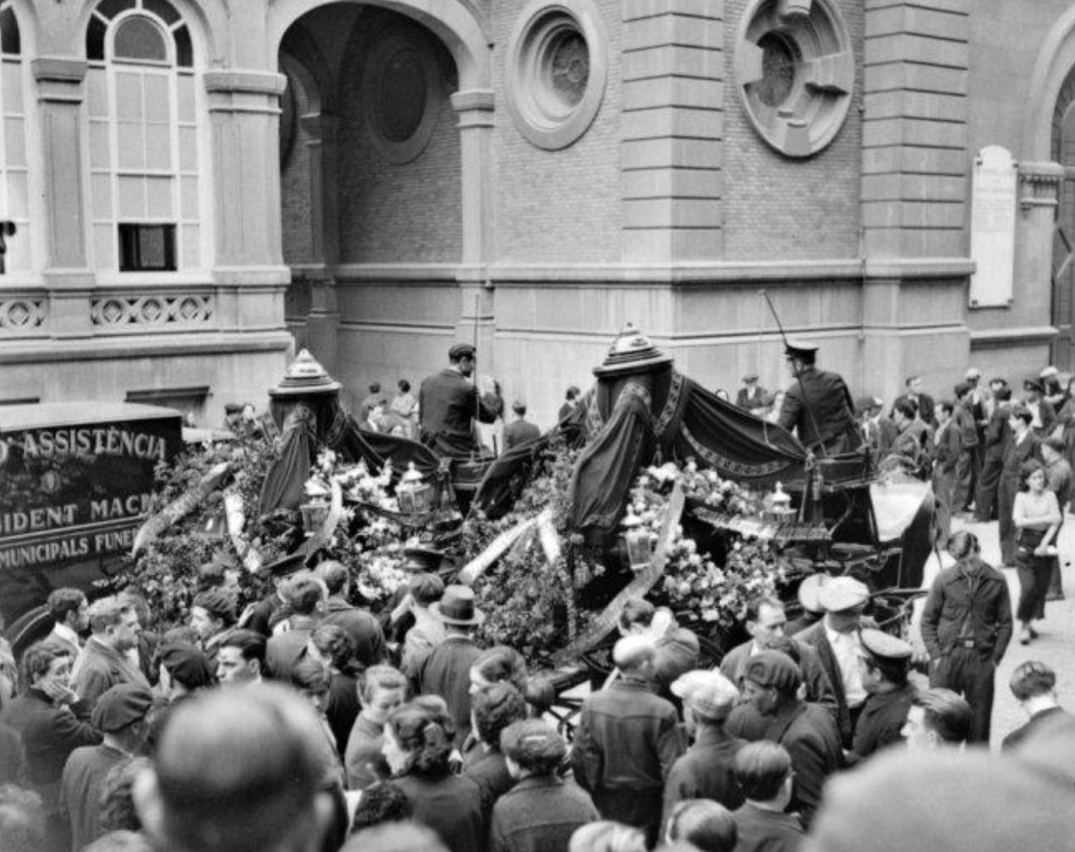
Funeral de los anarquistas Berneri y Barbieri. 1937. Kati Horna. Archivos encontrados en 2019 (https:// fotogasteiz.com/fotos- guerra-civil-kati- horna/)

Slide 44
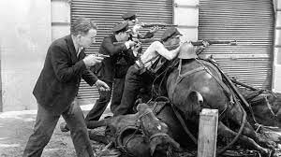
Agustí Centelles
En 1937 la Generalidad creo el Comisariado de Propaganda que tenнa como objetivo difundir internacionalmente lo que estaba sucediendo en Espaсa, el fotógrafo se sumó a la Unidad de Servicios Fotográficos del Ejército del Este.
Al huir de España fue al campo de concentración de Bram, donde se encontró con su colega Salvador Pujol. Ambos registraron las pésimas condiciones de los españoles y escondieron los negativos en una maleta en la casa de unos granjeros de Carcasona.
Al regresar a España fue detenido y juzgado a arresto domiciliario durante 6 años.
Casi 32 años después, en 1976 con Franco ya muerto, Centelles fue a Carcasona a recuperar aquella maleta donde guardaba todo su trabajo.
Su obra fue adquirida por el Estado español no sin polémica.

Slide 45
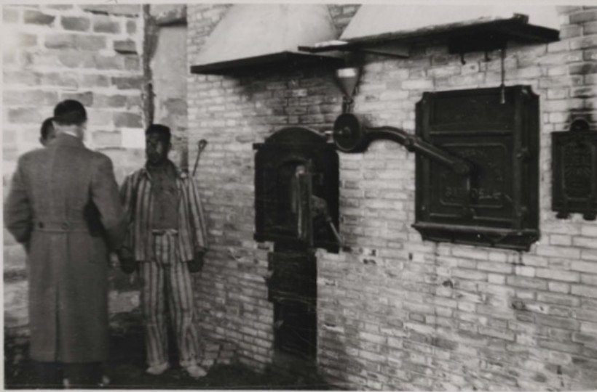
Luis Vidal Corella 1938 campo concentración

Slide 46
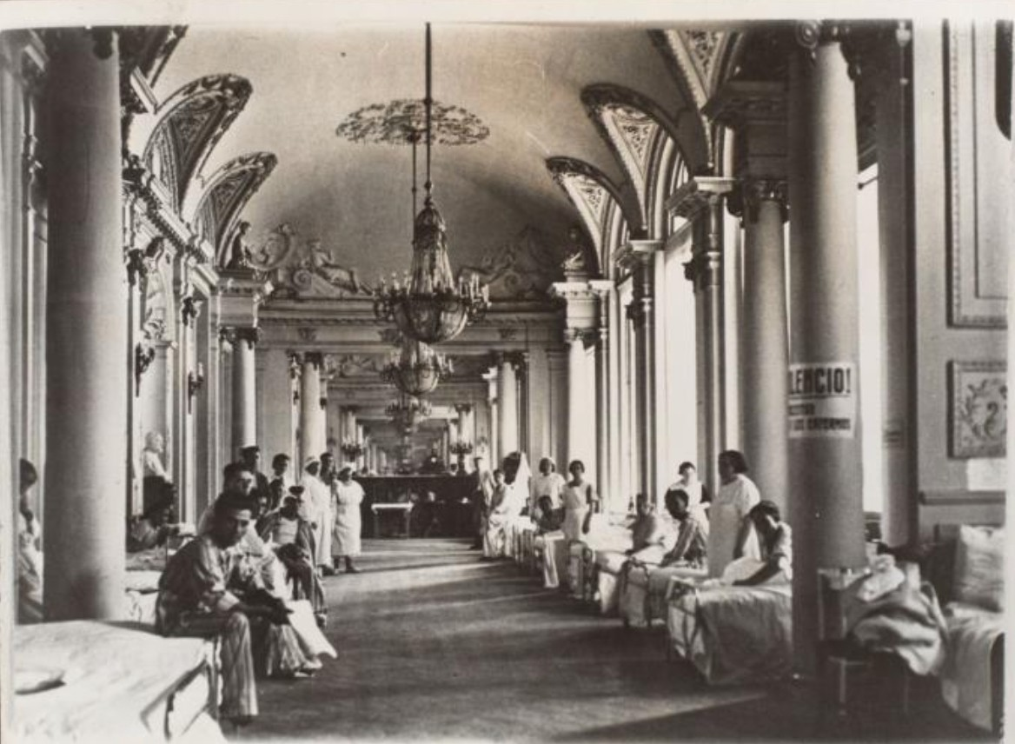
Juan Pando. 1936. Casino de Madrid convertido en hospital de sangre por el doctor Fumagallo.

Slide 47
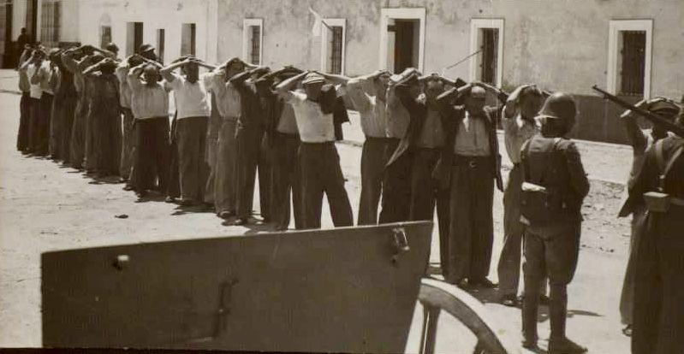
Prisioneros republicanos capturados por las tropas franquistas BNE

Slide 48
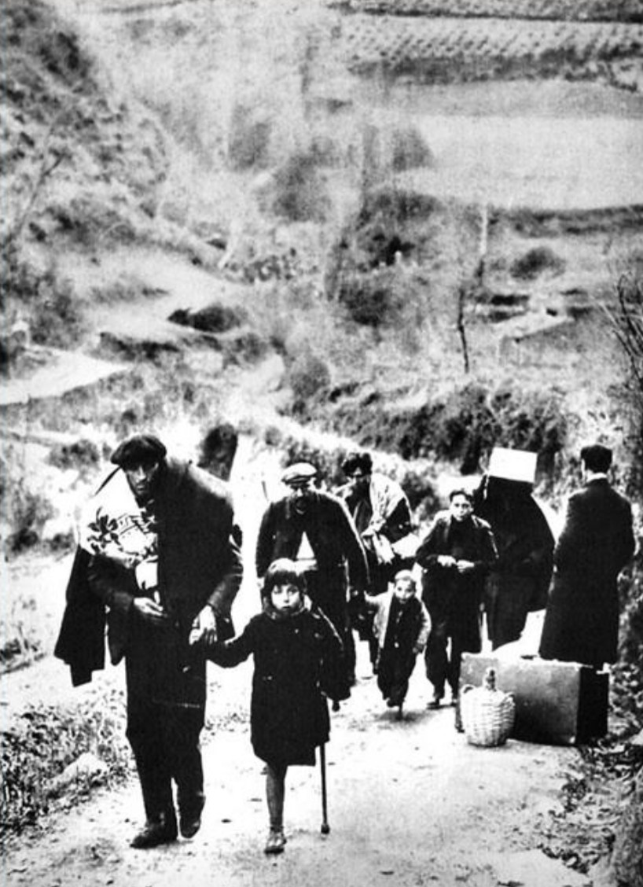
FAMILIA GRACIA. 1939. Helène Roger Viollet.
Publicada el 18 de febrero de 1939 en El Illustration.
Amadeo aparece con el resto de su familia, que como
475.000 personas más cruzaron en febrero de 1939 la frontera cabe en Francia huyendo de las tropas franquistas. En primer plano está el padre, Mariano Garcia, con una hija coja, Alicia. Los siguen dos hermanos más, Antonio -que es lo único que salió ileso del bombardeo- y el pequeño Amadeo de 4 años. A causa del bombardeo, el 20 de noviembre de 1937, murió la madre de todos ellos. Poco más tarde murió el padre en un campo de concentración francés. Los niños fueron devueltos a España. Dos de ellos encerrados en un orfanato donde fueron maltratados.
Ver https://elpais.com/diario/2011/11/27/eps/ 1322378841_850215.html

Slide 49
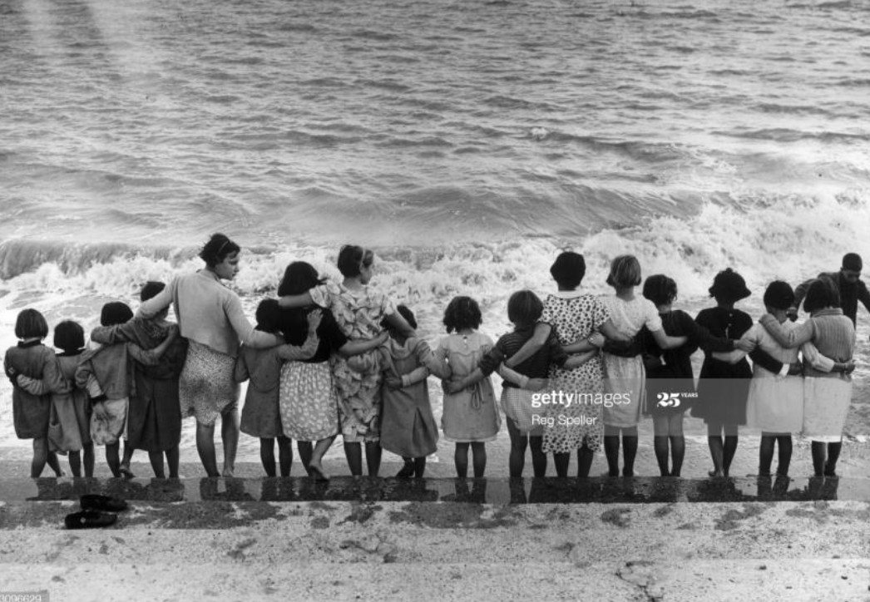
Reg Speller 25 sept 1937 Kent Inglaterra niños refugiados vascos

Slide 50
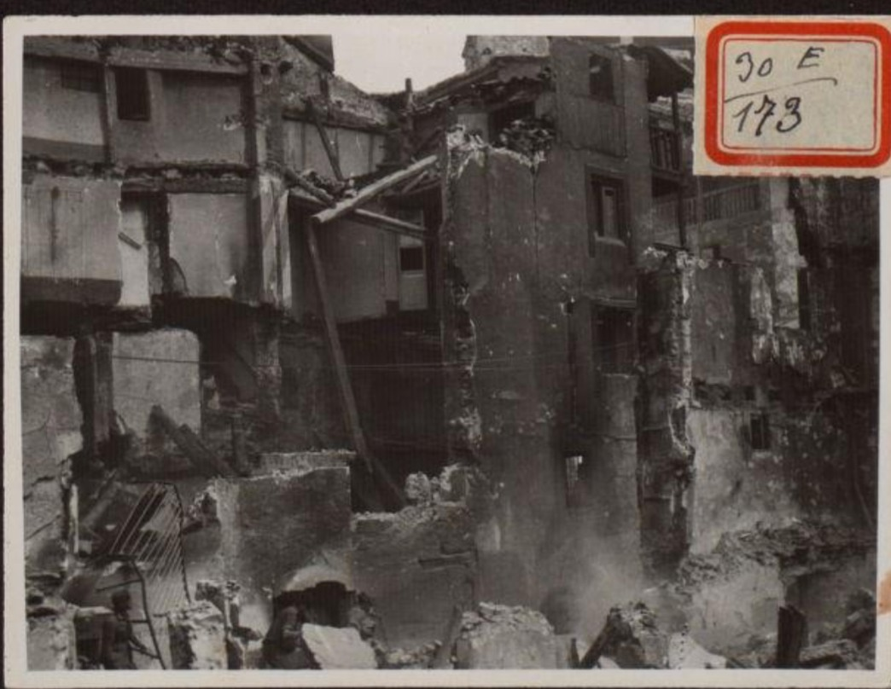
Diego Quiroga y Losada Marques Santa Maria Villar Regiones Devastadas Ministerio Interior Franco

Slide 51
ASIGN ATURA FOTOPERIODISMO
P R E S E N TA C I O N E S
DRA. YANET ACOS TA
CRE ATIVE COMMONS B Y-SA 4.0
( SA LVO DE LAS OBRAS CU YA AUTORÍA Y ORIGEN SE EXPLICI TA EN LA PRESEN TACIÓN)

Slide 52
T4&5. Edición & Agencias
Dra. Yanet Acosta

Slide 53
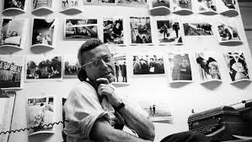
John G. Morris
Autor de la biografía ¡Consigue la foto! Una historia personal del fotoperiodismo.
Entró a trabajar en 1938 como editor gráfico de la mítica revista ‘Life’.
En 1953 fue Director Ejecutivo de la Agencia Magnum. Allí estuvo doce años trabajando codo con codo con Henri Cartier Bresson para levantar económicamente la mítica agencia de fotógrafos en la que ellos mismos eran los dueños de los negativos. De allí partió al 'The Washington Post' y después al 'The New York Times'.
Desde 1983 fue editor gráfico de 'The National Geographic'.
Algunas de sus reflexiones:
"Uno de los motivos por los que la Gran Guerra se prolongó tantos años es que viéramos tan pocas fotografías del conflicto. Un fotógrafo llamado Jimmy Hare trató de tomar fotos en el frente. El espionaje francés confiscó su cámara y su película. La Fuerza Expedicionaria Estadounidense, que se sumó a la lucha armada en 1917, se paresuró en suscribir la censura aliada sobre la fotografía de prensa... Si el público hubiera visto la carnicería que se vivía en las trincheras, ¿cuánto menos habría durado la guerra en el frente occidental?”
“La bomba atómica se presentó como un espectáculo de la naturaleza y fuerza del hombre, en vez de mostrar los estragos que causaba. El espectacular hongo en vez de los jirones de piel de quien lograba sobrevivir"

Slide 54
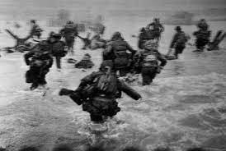
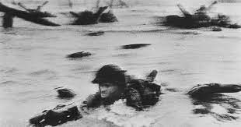

Slide 55
Creación Agencia Magnum
Los fotógrafos son propietarios de sus negativos
Magnum Photos fue creada en Nueva York en marzo de 1947 como una cooperativa de fotógrafos.
La agencia fue fundada por el húngaro Robert Capa, el francés Henri Cartier-Bresson, el polaco David Seymour, el británico George Rodger y el norteamericano William Vandivert.
Para los fotógrafos de Magnum era fundamental tener libertad para elegir sus propias historias y trabajar en ellas durante largos períodos de tiempo. Creían que los fotógrafos tenían que tener su propio punto de vista y no debían ser controlados por el editor de una publicación.
La Agencia ha continuado creciendo y actualmente cuenta con las fotógrafas españolas Cristina de Middel, Lúa Ribeira y Cristina García Rodero.
Visita las biografías de los fotógrafos que han sido parte de Magnum aquí: https:// www.magnumphotos.com/photographers/
Hoy en día, Magnum Photos cubre la información en todo el mundo y cuenta con representación en la mayoría de los países, con sedes en Londres, Nueva York, París y Tokio. Sus fondos superan el millón de imágenes.

Slide 56
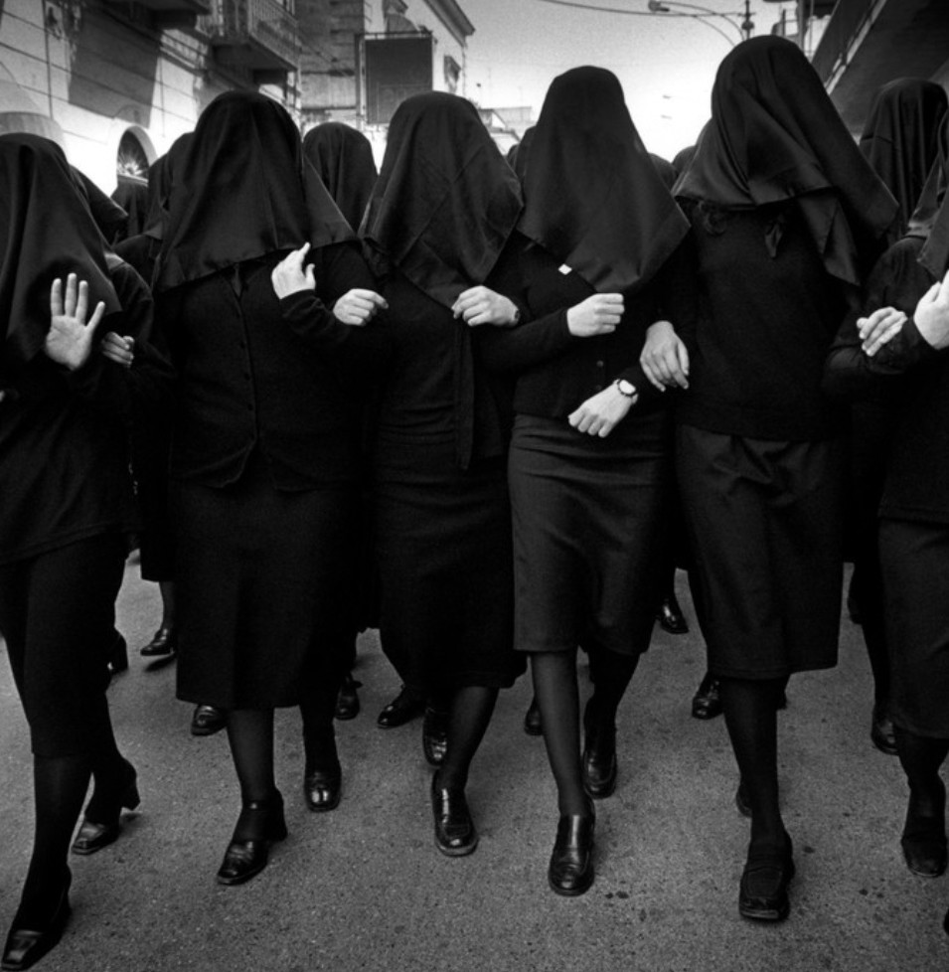
Cristina García Rodero

Slide 57

Cristina de Middel

Slide 58

Lúa Ribeira

Slide 59
Creación Getti Images
Banco de imágenes
En 1995 se funda Getty con la idea de ofrecer una agencia moderna. En la actualidad y tras diversas adquisiciones y fusiones con otras empresas, así como adquisición de fondos, ofrece un banco de imágenes de 200 millones de fotos y vídeos y la posibilidad de incrustar muchas de sus imágenes en alta calidad en páginas web sin ánimo de lucro, aunque con publicidad embebida.
Distribución gratuita, precios muy ajustados, amplios derechos de uso y la inclusión de fotoperiodismo ciudadano han sido temas controvertidos de esta nueva agencia, que, sin embargo, se ha instalado ya en la realidad de los medios de comunicación, de los creadores gráficos y de los departamentos de creatividad.
Además, algunos de sus fotógrafos han sido reconocidos con con prestigiosos premios como el World Press Photo.
Por ejemplo, ha recibido el “World Press Photo. Foto del año 2018. Primer premio Noticias de Actualidad” por la impactante imagen de John Moore en la que la pequeña Yanela Sánchez llora mientras ella y su madre, Sandra Sánchez, son detenidas por la policía de la frontera estadounidense en McAllen, Texas, Estados Unidos, el 12 de junio de 2018. Tras publicarse esta fotografía a nivel mundial, la protesta pública dio lugar a que el presidente Donald Trump revirtiera la política de “tolerancia cero” en la frontera, que procesaba a los inmigrantes ilegales detenidos en frontera y separaba a padres y madres de sus hijos.

Slide 60

John Moore

Slide 61

Mary Anne Golon
•
20 años como directora de Fotografía de Time Magazine y actual directora de Fotografía de The Washington Post.
Lideró las fotografías del Huracán Katrina y las del 11 de septiembre de 2001 en NYC. En este momento llegó a publicar una de las fotos más compleja por cómo fueron vetadas, se trata de “The falling man” tomada por Richard Drew de AP.

Slide 62

The falling man. Richard Drew. AP.

Slide 63
ASIGN ATURA FOTOPERIODISMO
P R E S E N TA C I O N E S
DRA. YANET ACOS TA
CRE ATIVE COMMONS B Y-SA 4.0
( SA LVO DE LAS OBRAS CU YA AUTORÍA Y ORIGEN SE EXPLICI TA EN LA PRESEN TACIÓN)

Slide 64
T6. Elaborar un fotorreportaje

Slide 65
Conceptualización de lo que se quiere contar y desde dónde (perspectiva) y con qué tono.
•

Slide 66
Temática: ¿Qué contar? La máxima “no cuentes, muestra” es clave en el fotorreportaje.
•
•
Huir de los tópicos.

Slide 67
Perspectiva: Desde dentro o desde fuera, desde abajo o arriba. Desde la visión de la mujer.
•
•
Tono: humor, combativo, irónico.

Slide 68
Viajes: ¿Mostrar la belleza de un lugar, la aventura o el tipismo? Sal del tópico. La erosión del turismo, la vida real en un lugar.
•
•
Música: Tema no es solo música. Es mucho más. Grandeza de un cantante, su humildad, su espectáculo, sus seguidores, sus detractores.
•
Exposiciones: El espacio expositivo, el público, los artistas, la obra.
•
Manifestaciones: Diversas perspectivas (desde arriba muestra la magnitud), primeros planos, planos medios. Desde el punto de vista del manifestante o de la policía. O captar los dos.

Slide 69
Pies de foto
•
Las fotos necesitan palabras para poder contextualizarlas.
•
Las palabras influencian el sentido de la imagen (Guernica)
•
Deben ser claros y concisos
•
Las primeras palabras e un pie han de captar la atención del lector igual que un titular. Contesta a ¿Qué? ¿Quién? ¿Cuándo y dónde? ¿Por qué?
•
Escritos en presente o pasado. (No mezclar los tiempos)
•
Evitar describir lo obvio o especular sobre lo que piensa el sujeto.

Slide 70
Ejemplo de fotorreportaje

Slide 71


Slide 72

AP Photo / Arturo Rodríguez - La joven Azucena prepara a uno de sus hijos para ir al colegio antes de que se produzca el desahucio.

Slide 73

AP Photo / Arturo Rodríguez - La abuela de Azucena, Tomasa Morcillo, de 87 años, recoge sus pertenencias personales, antes de que ella y su familia sean desalojados de la casa.

Slide 74

AP Photo / Arturo Rodríguez - Un manifestante es reducido por la policía durante la protesta organizada
para detener el desalojo de Azucena Paredes v su familia.

Slide 75

AP Photo / Arturo Rodríguez - Azucena termina de empaquetar sus pertenencias personales con la ayuda de un familiar momentos antes de su desalojo en Madrid.

Slide 76

AP Photo / Arturo Rodríguez - La policía llama a la puerta para iniciar el desalojo de la familia.

Slide 77

AP Photo / Arturo Rodríguez - Tomasa, la abuela de Azucena, espera en el salón preparada para dejar la casa en la que ha estado viviendo.

Slide 78

AP Photo / Arturo Rodríguez - Azucena escribe un mensaje en su teléfono móvil durante la protesta para

Slide 79

AP Photo / Arturo Rodríguez - Azucena Paredes, madre de tres hijos, desempleada, con su abuela a su cargo, ya no tiene un hogar donde vivir.

Slide 80
Ejemplo de foto ensayo

Slide 81

Planet. From the Aboubakar family, from Darfur, Sudan, who spend 79P feeding six
people, to a German family whospendaround E320,bis work shows howmuchthe world's weekly groceries cost
Main image:The Aboubakar famil y from Darfur, Sudan,in front of their tent at the Breidjing RefugeeCamp with a week's worth o food. Photograph: Peter Menzel / SPL / Barcroft /Getty lmages
Man 6 May 2013 17.38 BST
The Bainton family from Wiltshire in the UK, who spend around E160 on their weekly fooc Photograph: Peter Menzel /Barcroft Media

Slide 82

Photograph: Peter Menzel /Barcroft Media

Slide 83
https://www.theguardian.com/ lifeandstyle/gallery/2013/may/06/ hungry-planet-what-world-eats

Slide 84
Ejemplo de foto documental
Motel Dad Kari René Hall

Slide 85


Slide 86


Slide 87


Slide 88


Proyectos
Anna Surinyach
#ellastambién
http://www.annasurinyach.com

Slide 89
ASIGN ATURA FOTOPERIODISMO
P R E S E N TA C I O N E S
DRA. YANET ACOS TA
CRE ATIVE COMMONS B Y-SA 4.0
( SA LVO DE LAS OBRAS CU YA AUTORÍA Y ORIGEN SE EXPLICI TA EN LA PRESEN TACIÓN)

Slide 90
Temas 7&8. Fotoperiodismo especializado y Premios Pulitzer y World Press Photo
Dra. Yanet Acosta

Slide 91
Joana Biarnés

Slide 92



Slide 93




Slide 94


Slide 95
Annie Leibovitz

Slide 96


Slide 97



Slide 98
Premios Pulitzer españoles

Slide 99


Javier Bauluz
Feature Photography como parte del equipo de AP cubriendo el horror de Ruanda. 1995.

Slide 100


Manu Brabo
Breaking News Photography como parte del equipo de AP cubriendo la guerra civil en Siria. 2013.

Slide 101

Susana Vera
Breaking News Photography como parte del equipo de Reuters cubriendo las revueltas en Hong Kong. 2020.

Slide 102

Emilio Morenatti
Feature Photography por su cobertura de la pandemia del COVID-19 en España para AP. 2021

Slide 103



Slide 104
Otras fotografías de Pulitzer

Slide 105

Featured Photography. Channi Anand, Mukhtar Khan and Dar Yasin of Associated Press.
Kashmir
https://www.pulitzer.org/winners/channi-anand-mukhtar-khan-and-dar-yasin-associated-press

Slide 106
Premiados del World Press Photo

Slide 107

World Press Photo del año 2022. Fotografía del Año Escuela residencial de Kamloops (Kamloops Residential School)
Amber Bracken, Canadá, para The New York Times

Slide 108

Luis Tato, español residente en Kenia obtuvo el tercer premio en el World Press Photo en la categoría Naturaleza, por su reportaje 'Fighting Locust Invasion in East Africa’ en el World Press Photo 2021.

Slide 109
ASIGN ATURA FOTOPERIODISMO
P R E S E N TA C I O N E S
DRA. YANET ACOS TA
CRE ATIVE COMMONS B Y-SA 4.0
( SA LVO DE LAS OBRAS CU YA AUTORÍA Y ORIGEN SE EXPLICI TA EN LA PRESEN TACIÓN)

Slide 110
T 9 & 10. Ética & actualidad
Dra. Yanet Acosta

Slide 111

Kevin Carter 1993. Sudán https://www.elmundo.es/elmundo/2011/02/18/comunicacion/1298054483.html

Slide 112

Otros debates: Fotoperiodismo ciudadano

Slide 113

Otros debates: Fotoperiodismo con iPhone
El periodista del New York Times Damon Winter ganó el tercer premio del Pictures of the Year (2010) con una serie fotográfica tomada en Nahr-i-Sufi (Afganistán) realizadas con una aplicación para su IPhone 4
llamada Hipstamatic. Winter convivió, día a día, con el Primer Batallón perteneciente a la Décima División de Montaña en el norte del país. Esta serie se ha difundido a través de Internet, especialmente desde el New York Times. La controversia vino no solo por el uso del móvil sino por el de la app y su estética, habitualmente reservada para el ocio. Él contestó que era su visión:

Slide 114

Otros debates: Postfotografía
Google maps
Cámaras de vigilancia
Otras cámaras externas

